Slide 1
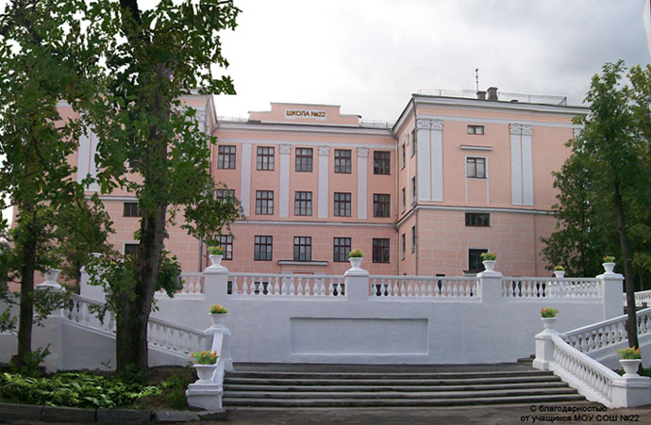
Кабинет здоровья МОУ СОШ № 22

Slide 2
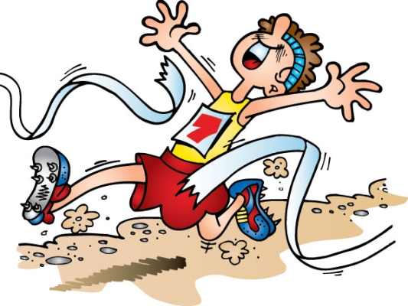
Цель:
Создать целостную систему образовательной, просветительской и методической работы с участниками образовательного процесса по вопросам здорового и безопасного образа жизни с использованием кабинета здоровья (№ 14) в МОУ СОШ № 22.

Slide 3
Задачи и функции:
Сформировать навыки здорового и безопасного образа жизни обучающихся.
Способствовать формированию мотивации обучающихся к активному образу жизни, занятиям физической культурой, туризмом и спортом.
Обеспечить комплексное сопровождение процессов формирования культуры здорового и безопасного образа жизни обучающихся с учётом их возрастных особенностей.

Slide 4
Структурно - функциональная модель кабинета здоровья.
Образовательно – просветительская деятельность
Методическая деятельность
Координационная деятельность

Slide 5
Образовательно – просветительская деятельность.
Работа с учащимися.
Работа с родителями.
Информацонна – разъяснительная деятельность.
Интерактивная деятельность.

Slide 6
Методическая деятельность.
Работа с педагогами и родителями.
Научно- методическая сопровождение деятельности по здоровьесбережению
Здоровьесберегающие технологии.
Методические разработки:
- по организации исследовательских проектов учащихся;
-по проведению педсоветов и МО по вопросам формирования здоровьесберегающей среды.

Slide 7
Координационная деятельность.
Обеспечение межведомственного взаимодействия с организациями образования, здравоохранения, культуры и спорта.
Координация деятельности служб здоровья СОШ №22.
Информирование о внешних ресурсах.
Взаимодействия с узкими специалистами по сопровождению учащихся по вопросам здоровья.

Slide 8
Формирование культуры здорового и безопасного образа жизни:

Slide 9
Начальная школа.
Информировать о позитивных факторах, влияющих на здоровье.
Научить алгоритму(пищевому, двигательному, гендерному, эмоциональному) правильного поведения в отношении к здоровью.
Научить выполнять правила личной гигиены.
Способствовать формированию рациональной организации режима дня.
Сформировать основы медицинской культуры.
Включить родителей в совместную деятельность по здоровьесбережению.

Slide 10
Основная школа.
Создать условия для активного включения учащихся в здоровьеформирующую деятельность.
Активизировать физкультурно – оздоровительную деятельность учащихся совместно с родителями.
Проводить занятия по формированию у учащихся устойчивых позиций в отношении различного вида аддикций.

Slide 11
Старшая школа.
Формировать ценностное отношение к здоровью и здоровому образу жизни.
Стимулировать волонтёрское движение старших в отношении младших школьников.
Развивать навыки проектной и учебно - исследовательской деятельности.
Актуализировать гендерное воспитание.

Slide 12
Примерное оснащение школьного кабинета №14.
Программы профилактики, брошюры, учебные пособия, учебно – методические пособия, демонстрационные материалы, методические материалы, электронные информационные ресурсы, компьютер, ноутбук, работы учащихся и др.
Дополнительные ресурсы школы:
Медицинский кабинет, кабинет психолога и социального педагога, спортивный зал, спортивные площадки, школьная столовая, информационный центр (кабинет №10), кабинет ритмики и хореографии и др.

Slide 13
Кабинет здоровья для ученика это:
Информация о том, как беречь своё здоровье и ухаживать за ним.
Путеводитель по «страничкам здоровья» в сети интернет.
Пункт консультаций по важным вопросам о себе.
Пункт «помощи по вопросам здорового образа жизни»
Клуб любителей здорового образа жизни и единомышленников.

Slide 14
Кабинет здоровья для учителя это:
Информация о том, как сохранить здоровье школьников и своё здоровье, обеспечить безопасность.
Путеводитель по «страничкам здоровья» и методическим ресурсам сети интернет.
Копилка методических идей по вопросам здоровьясбережения.

Slide 15
Кабинет здоровья для родителей это:
Информация о том, как сохранить здоровье, как детям ухаживать за собой.
Путеводитель по «страничкам здоровья» в сети интернет.
Адреса спортивных сооружений, кружков, учреждений специализированной помощи детям.
Пункт «скорой помощи» по вопросам воспитания детей и формирования у них привычки здорового образа жизни.

Slide 16
Кабинет здоровья это:
Просто очень новый дизайн, новая информация, новая образовательная среда, новые возможности и многое другое.

Slide 17
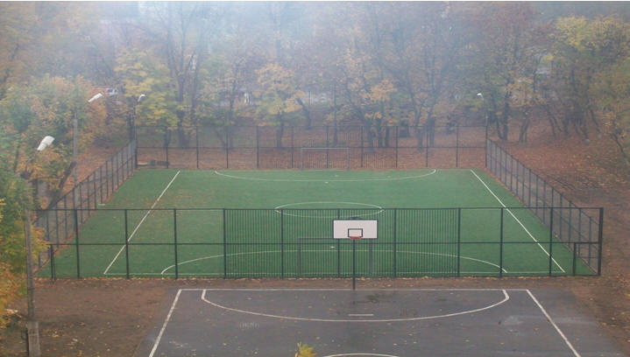
Наша школа школа № 22 ШКОЛА ЗДОРОВЬЯ!

